Slide 1
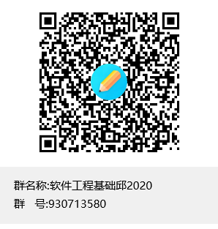
软件工程与实践
授课教师：邱元杰 电子邮箱：yuanjiq@126.com，微信电话: 13679081552
Notes:
1

Slide 2
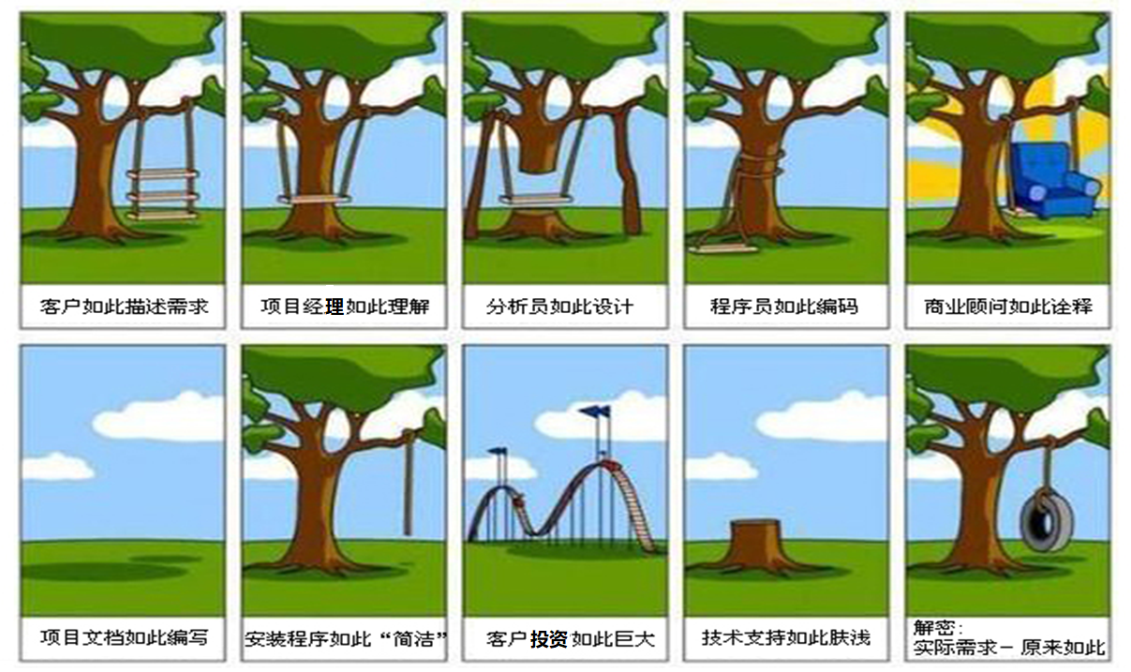
Notes:
这个图体现了软件开发的不同利益相关方对需求理解的差异，也体现出软件项目管理中存在的一系列问题。

Slide 3
课程内容
JAVA概述
JAVA语句基础
流程控制和数组
类和对象
超类、子类和继承性
包、访问控制和接口
异常处理
多线程设计
输入输出类
网络编程
软件工程概述
软件工程过程模型
需求分析
系统设计
软件实现
质量保证
软件维护
项目管理

Slide 4
教材和参考资料
教材：《软件工程:实践者的研究方法(原书第8版•本科教学版)》，Roger S.Pressman，机械工业出版社，2017.1
教材：JAVA语言程序设计，千锋教育高教产品研发部，清华大学出版社。2017.6
《软件工程(原书第10版)》，Ian Sommerville，机械工业出版社，2017.10
《Java程序设计》，江春华，电子科技大学出版社，2010.06

Slide 5
网络资源
爱课程：软件工程基础，蓝天老师主讲，必须参加
https://www.icourse163.org/course/UESTC-1003043002?tid=1206060227
Java程序设计，北京大学，唐大仕
https://www.icourse163.org/course/PKU-1001941004
基于Java的面向对象编程范式，南京大学，刘钦
https://www.icourse163.org/course/NJU-1002246017

Slide 6
课程时间安排
48学时的课堂教学
20课时是Java程序设计
28课时的软件工程基础
课程实践放在课程设计中，不过希望大家能主动参加兴趣小组

Slide 7
考核方式
平时考核+期末考核
平时考核依据课堂表现（10）、作业（20）、MOOC成绩（10）、期中考核成绩（10），占50%
期末考核为闭卷考试，占50%

Slide 8
学习要求
听讲！听讲！事半功倍的方法
自学不再是可有可无，大量内容需要你们自学
按时提交作业，不要抄袭，上机编程，给出截图
主动编程实践，完善我们的示例——成绩管理系统，大家试做

